Slide 1
Agora crie os mesmos 2 triângulos usando dois VAOs e VBOs diferentes para seus dados

Slide 2
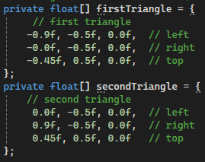

Slide 3


Slide 4
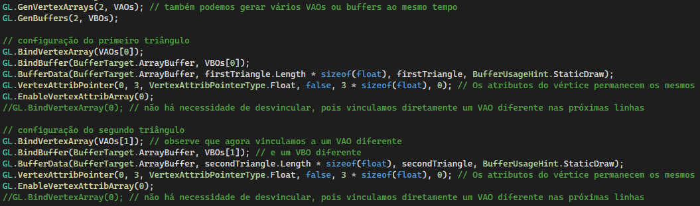

Slide 5
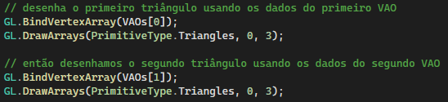

Slide 6
